Slide 1



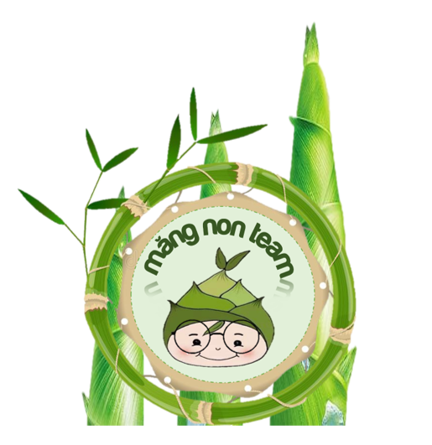


Slide 2

* Về nhận thức khoa học:
- Kết nối được các kiến thức đã học về thực vật, động vật trong bài học và ngoài thiên nhiên.
- Biết sử dụng những đồ dùng cần thiết khi đi tham quan thiên nhiên.
* Về tìm hiểu môi trường tự nhiên và xã hội xung quanh:
- Quan sát, đặt được câu hỏi và trả lời câu hỏi về những cây và con vật nơi tham quan.
- Bước đầu làm quen cách quan sát, ghi chép, trình bày kết quả khi đi tham quan

Slide 3


Slide 4
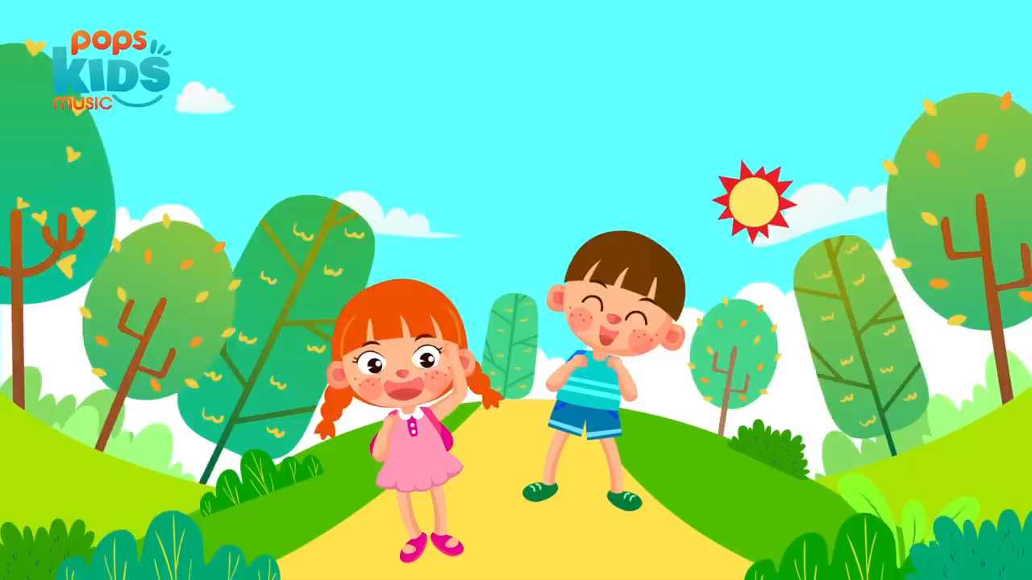
Notes:
Vui Đến Trường - Nhóm Hoa Tay | Nhạc Thiếu Nhi Sôi Động Remix: https://www.youtube.com/watch?v=MURmz_ZRgkM

Slide 5


Slide 6
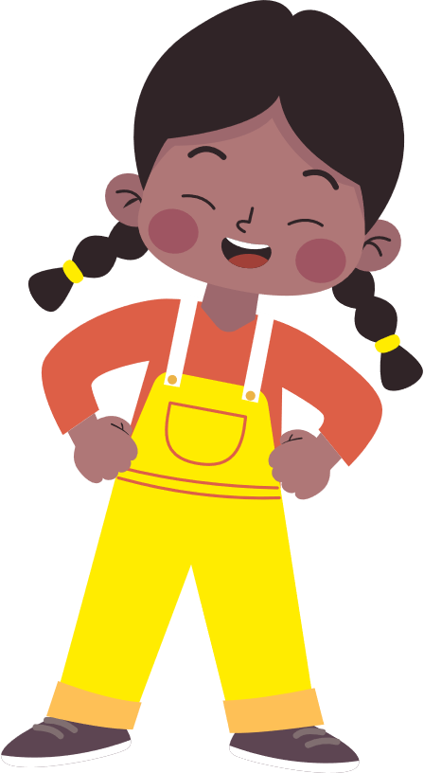


Báo cáo kết quả sau khi đi tham quan thiên nhiên
Các bạn hãy ghi lại kết quả mình đã quan sát được vào báo cáo và hoàn thiện mẫu phiếu quan sát.

Slide 7


Chia lớp thành các nhóm, các nhóm báo cáo về thực vật, các nhóm báo cáo về động vật. Các bạn thảo luận để cùng báo cáo.

Slide 8
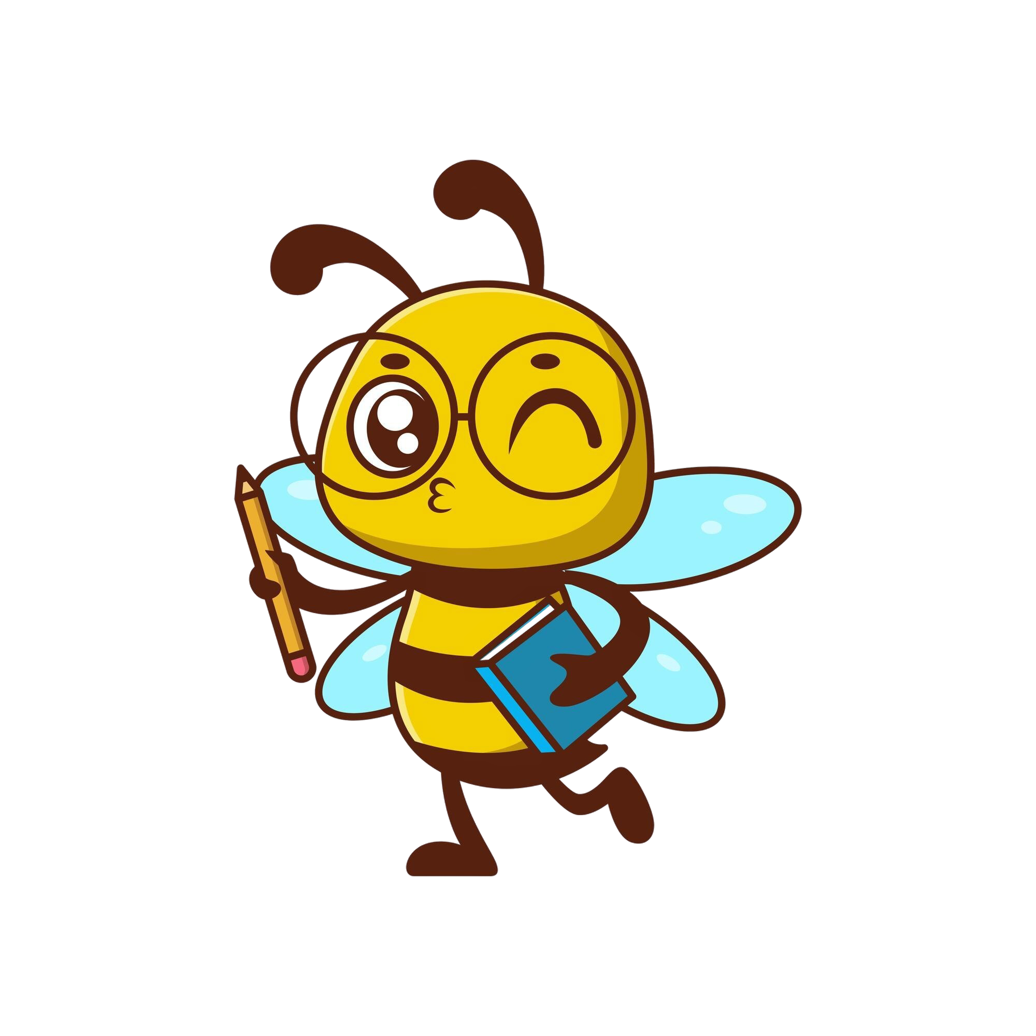
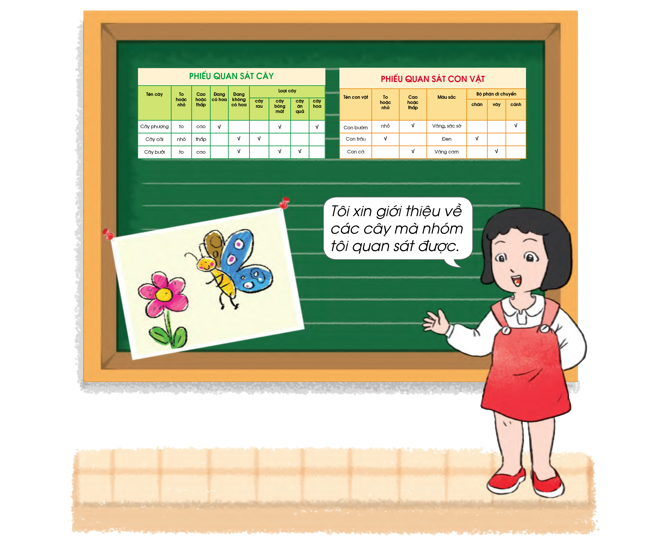
Chúng mình cùng báo cáo kết quả sau chuyến đi, chia sẻ với các bạn nhóm khác.

Slide 9
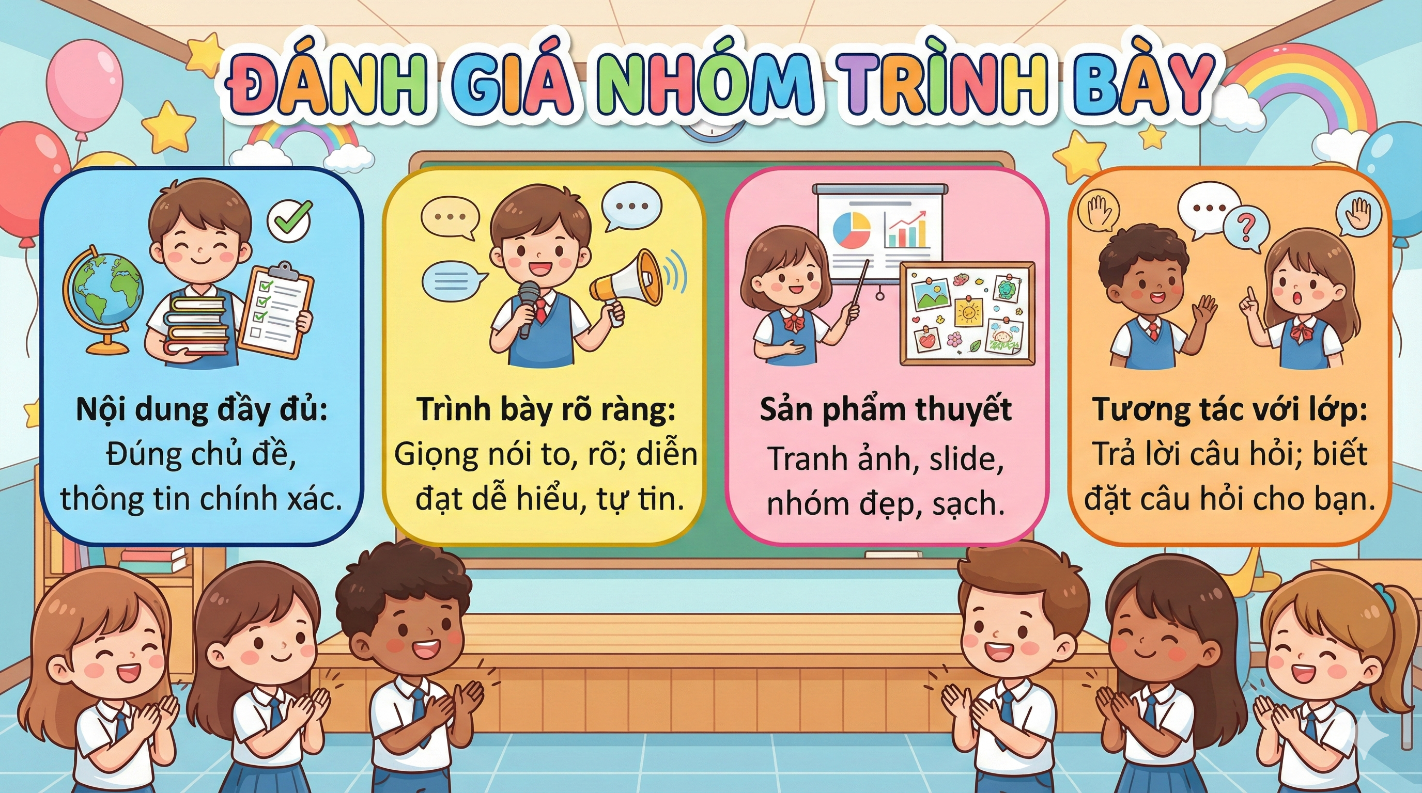

Slide 10


Slide 11

ĐỐ BẠN! ĐỐ BẠN!

Slide 12
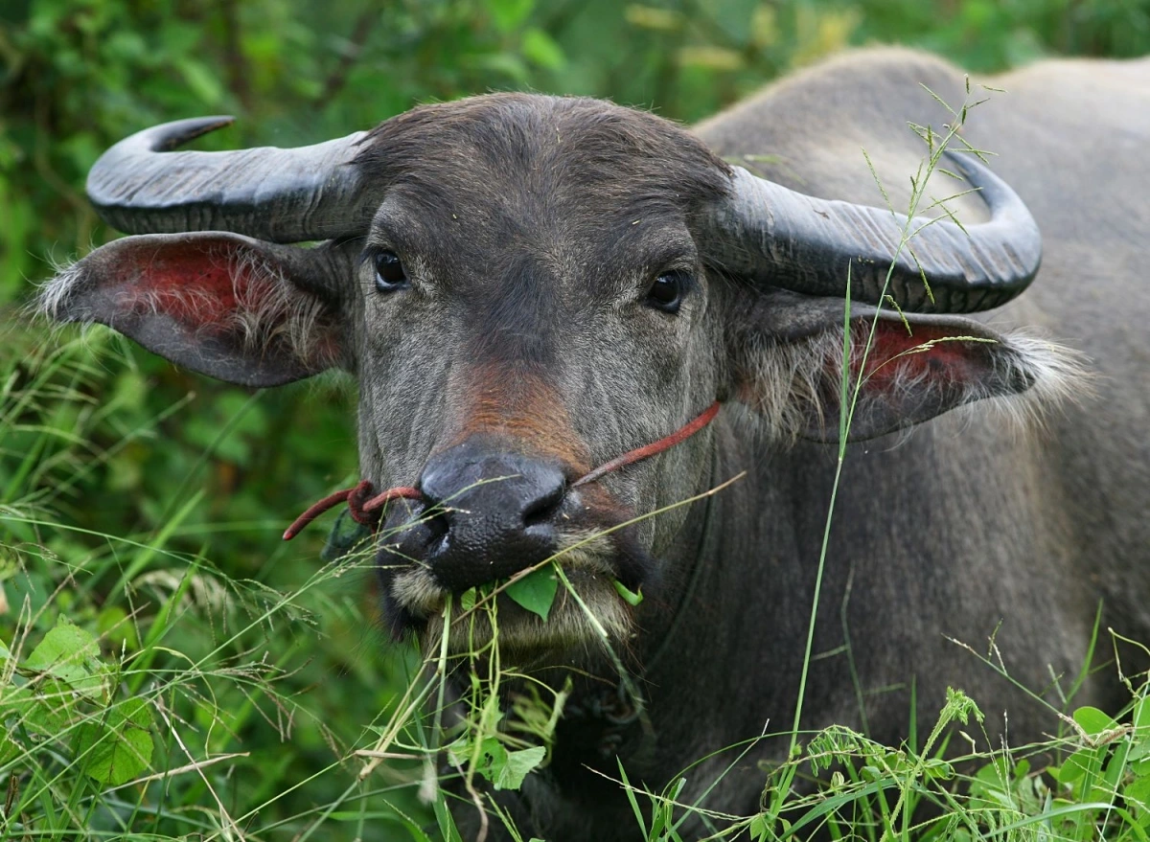
Con trâu

Slide 13
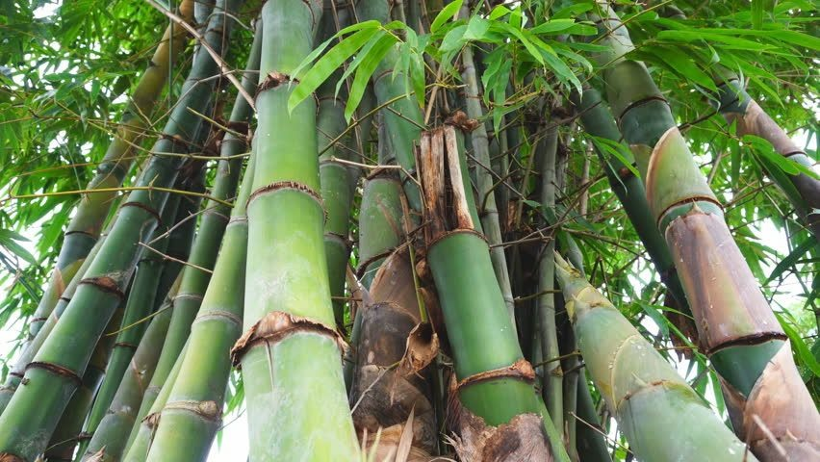
Cây tre

Slide 14
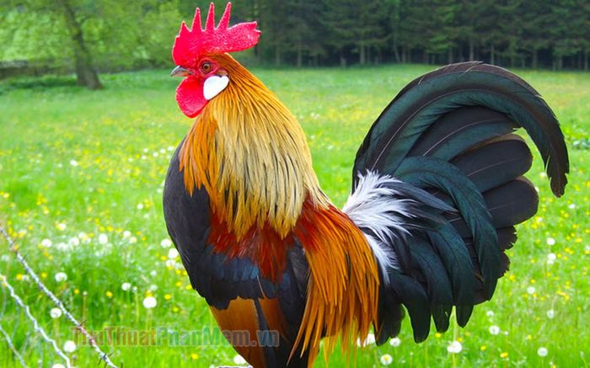
Con gà trống

Slide 15
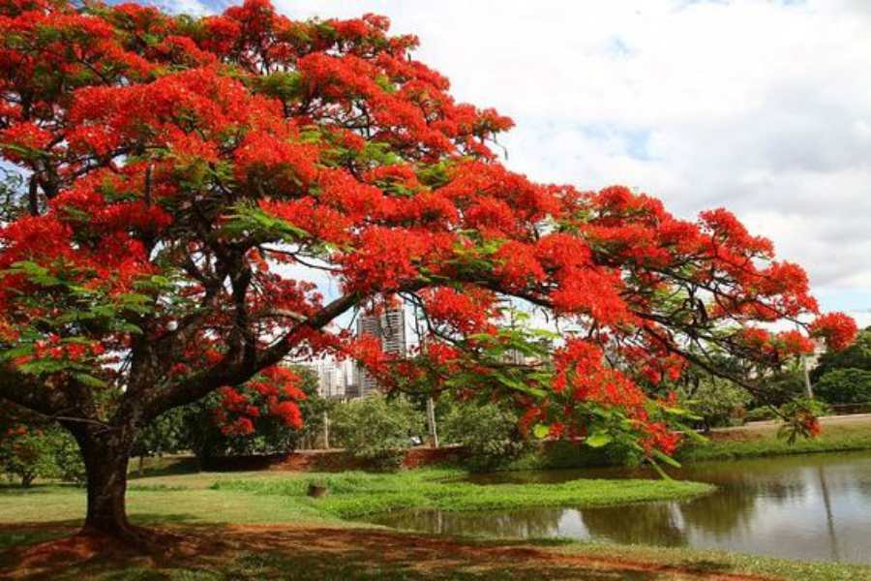
Cây phượng

Slide 16
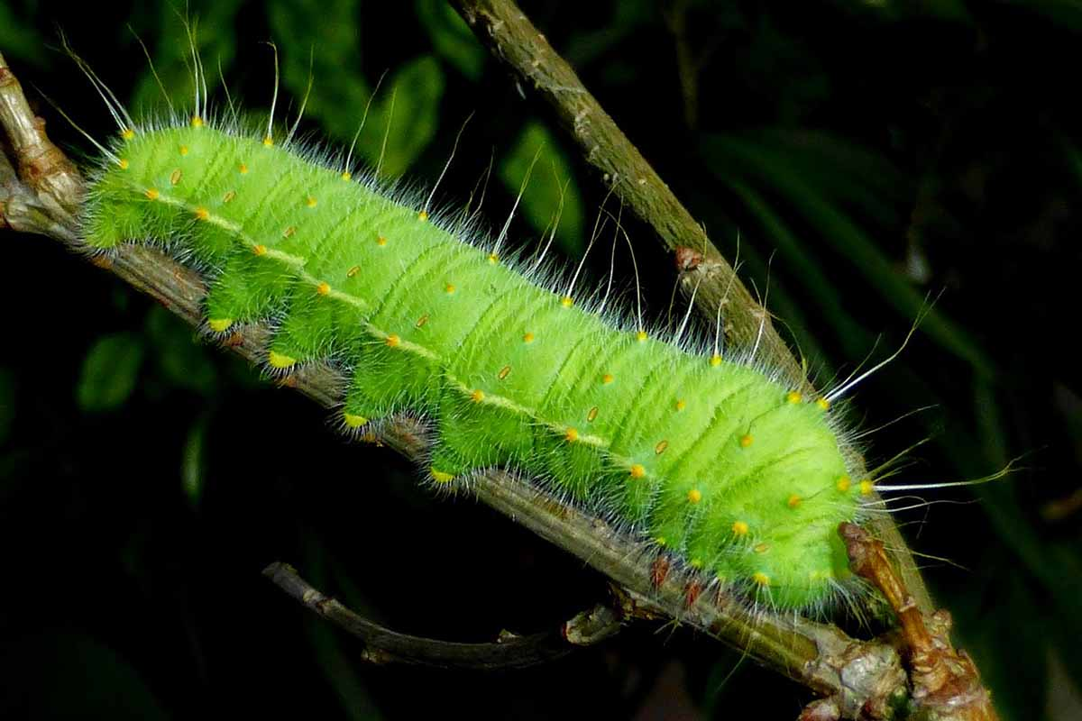
Con sâu

Slide 17
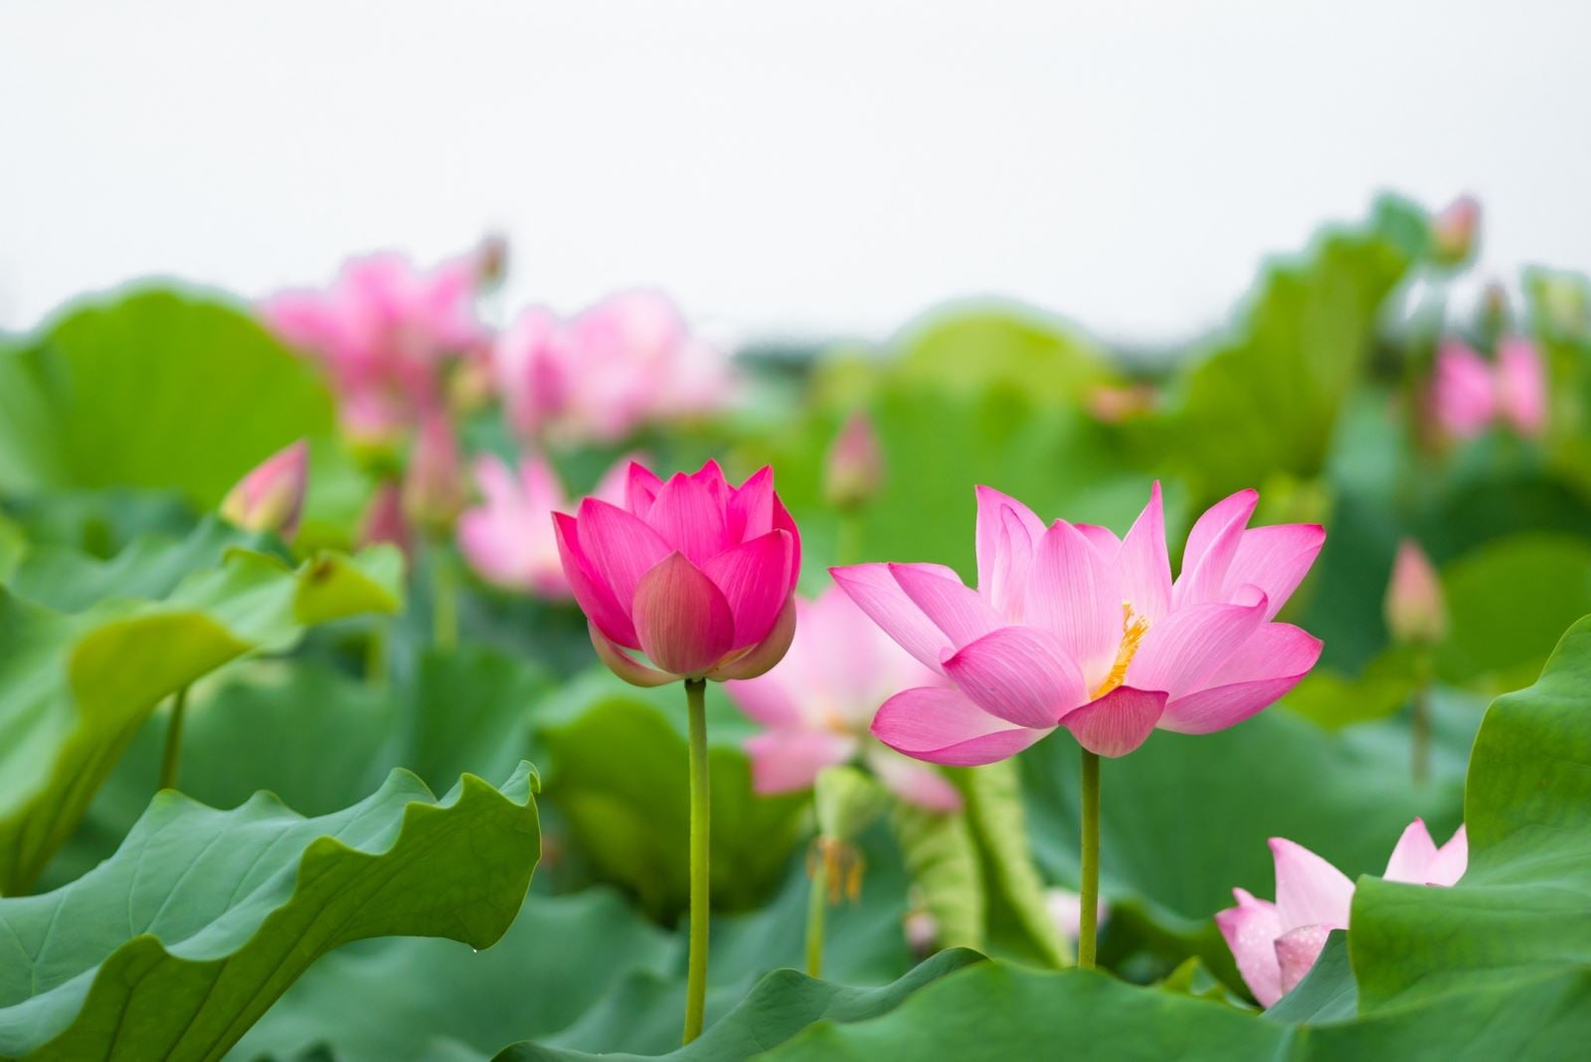
Cây hoa sen

Slide 18
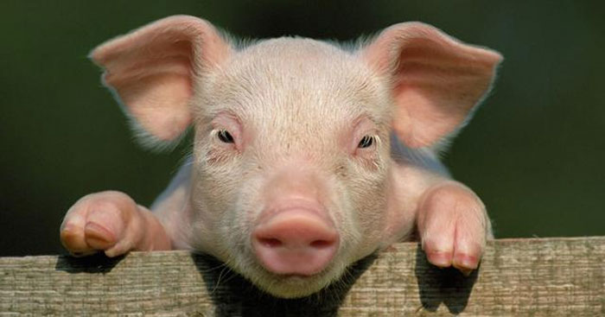
Con lợn (con heo)

Slide 19
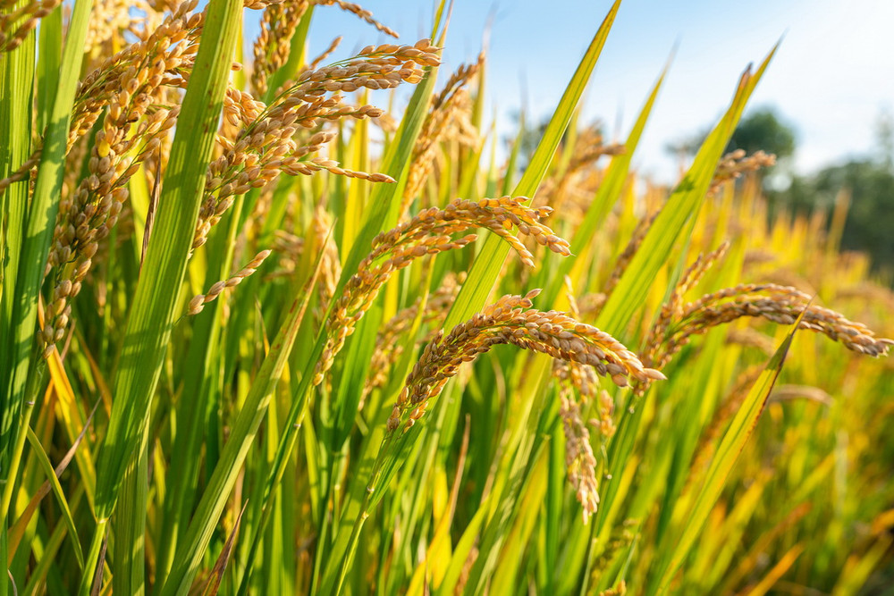
Cây lúa

Slide 20

Chia sẻ bài học với người thân.
Chuẩn bị bài học mới.

Slide 21


